Slide 1
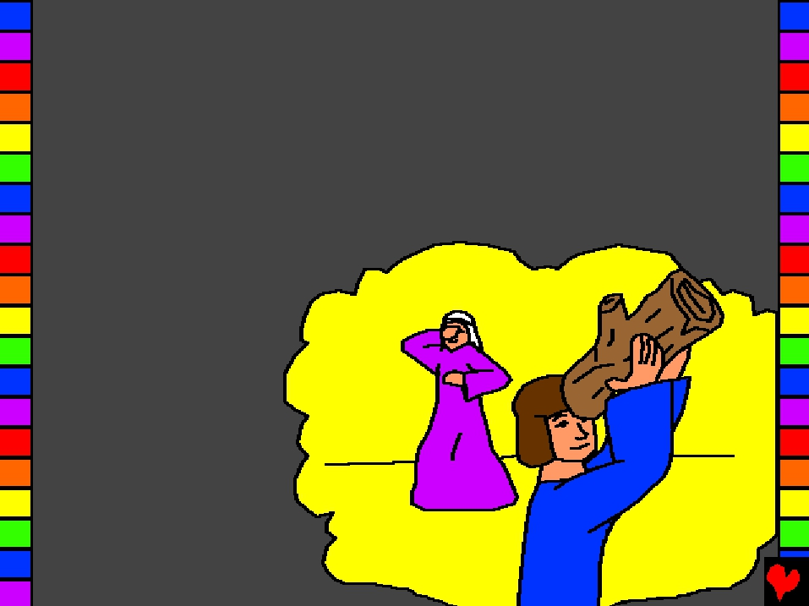
Библија за дјецу
представља
Исус
Велики
учитељ
Са сајта BIBLE FOR CHILDREN превео вјероучитељ Драган Ђурић

Slide 2
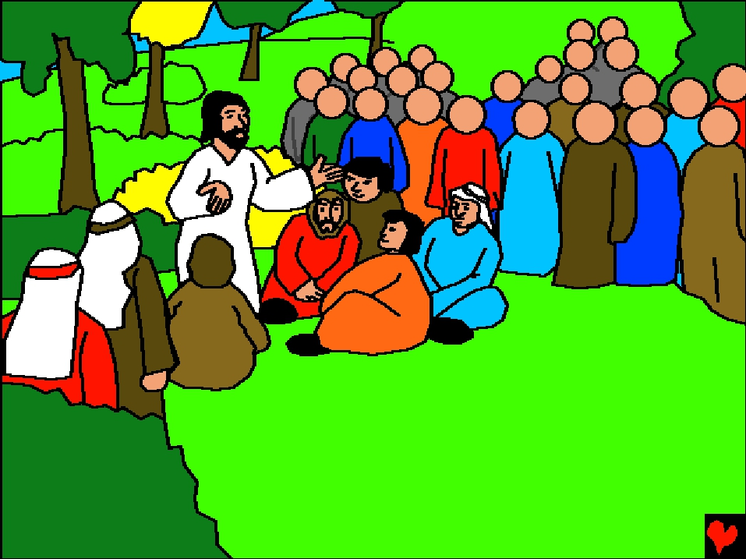
Исус је био
велики учитељ –
најбољи икада. Гомила је
слушала Њега. Исус им је рекао да буду
милостиви, добри и љубазни. Други
ће их можда мрзити и вријеђати,
али Бог ће се бринути за њих.

Slide 3
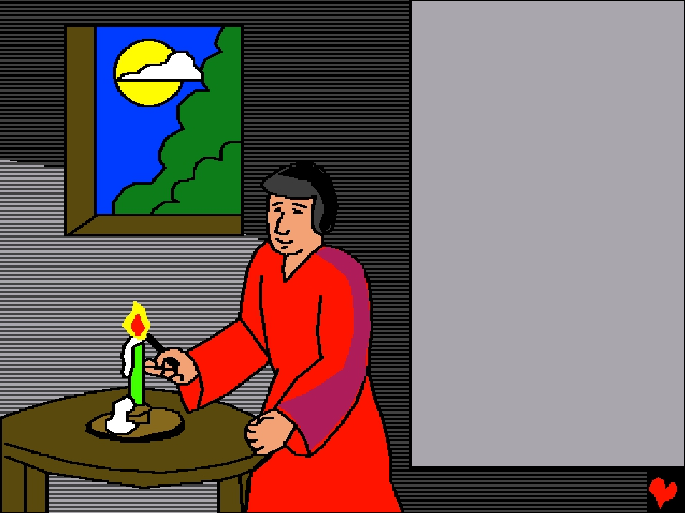
Исус је учио
многе ствари.
Он је рекао се
Божји народ
познаје по
свјетлости као
што свијећа
свијетли у кући.
Какву разлику
направи свијећа
када гори у
мрачној соби!

Slide 4
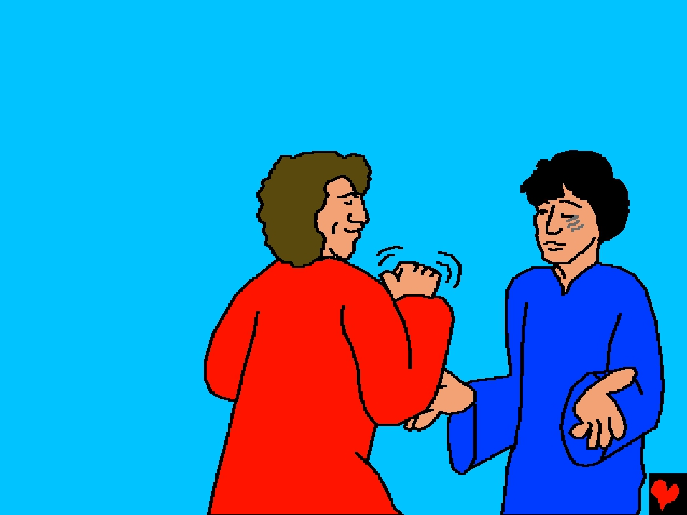
Људи с којима је Христос говорио
вјеровали су у освету: “Око за око,
зуб за зуб”. Али Исус је учио
о љубазности,
праштању
и љубави,
чак и према
непријатељима.

Slide 5
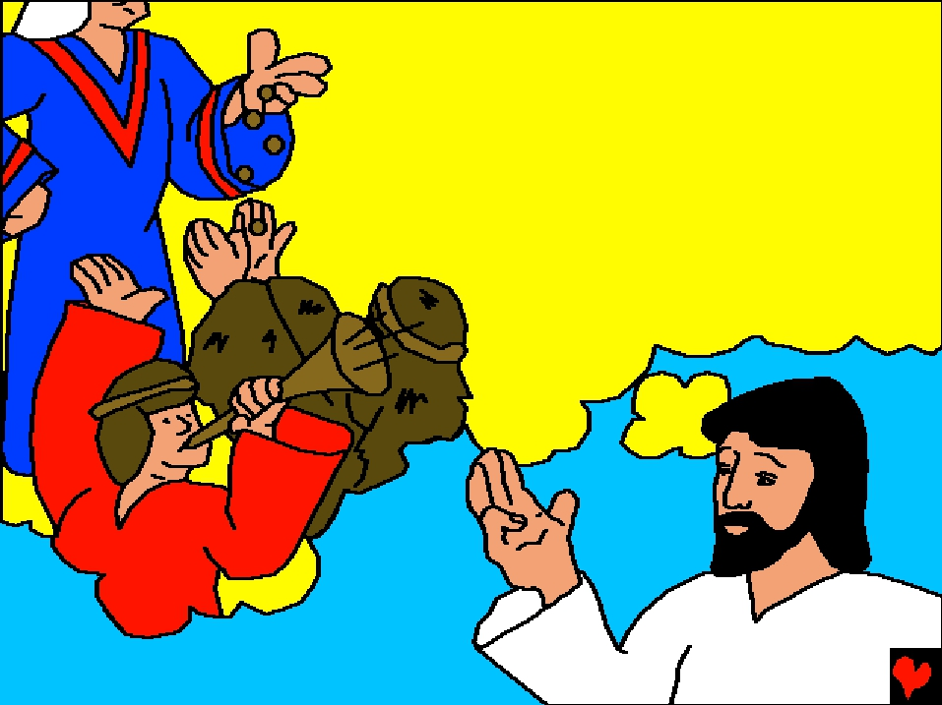
У Исусово вријеме, неки људи су
се претварали да су веома свети.
Када су давали новац просјацима,
трубили су о томе на сва звона да их
сви чују. „Када дајеш милостињу
чини то у тајности и Бог
ће те наградити
јавно”
рекао
је
Христос.

Slide 6
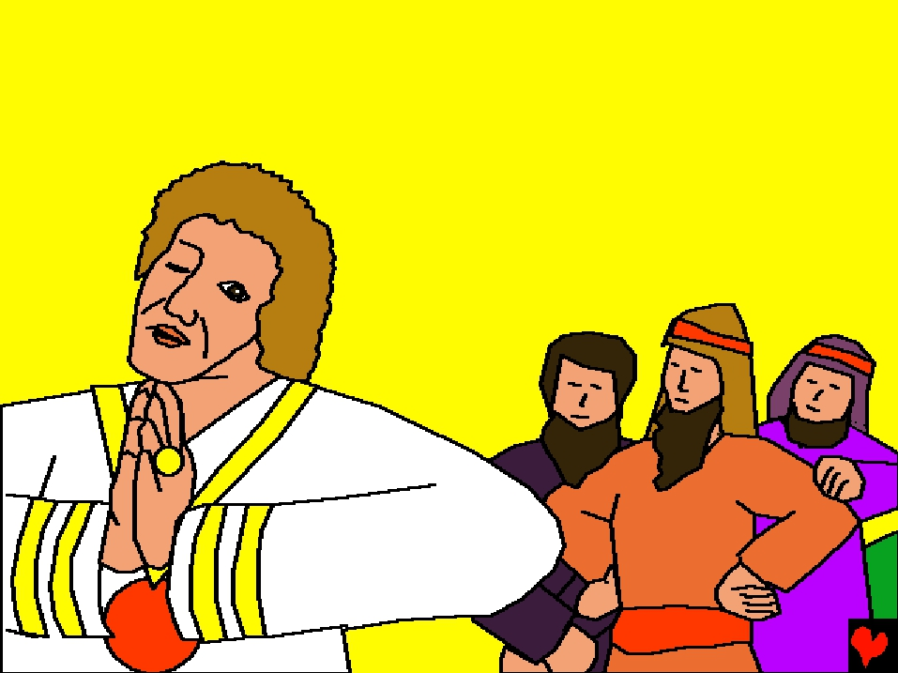
Исус је учио исто о молитви. Неки људи су се
молили на угловима прометних улица тако да их
свако може видјети и чути. Они нису бринули
о Богу. Њима је било стало шта
други мисле о њима. Исус их је
назвао лицемјерима –
претварачима.

Slide 7
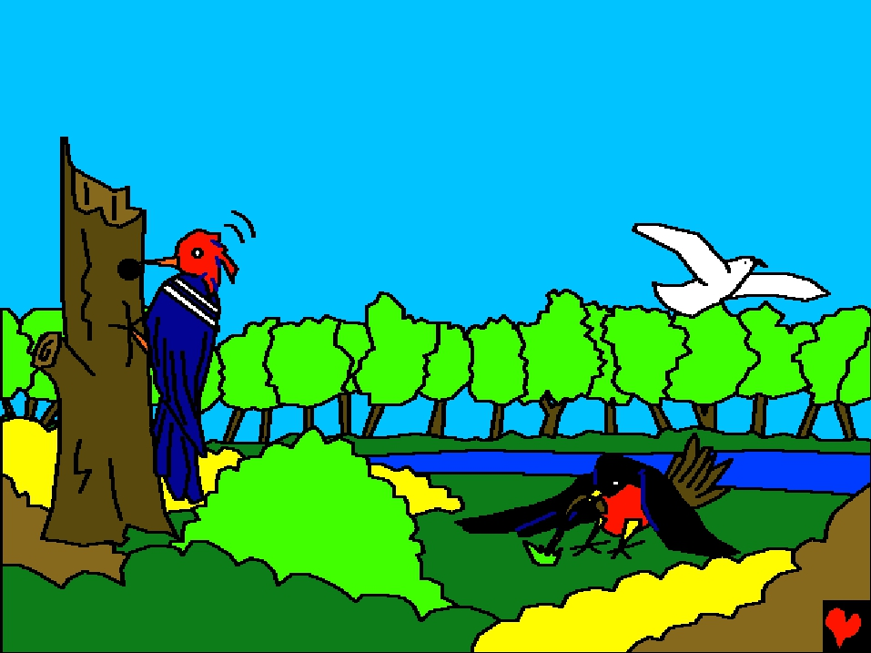
Исус често користи природу да објасни своја
учења. На примјер, Он је указао на птице. „Отац
ваш небески храни их,” каже он. „Не
брините. Бог ће такође и вас нахранити.”

Slide 8
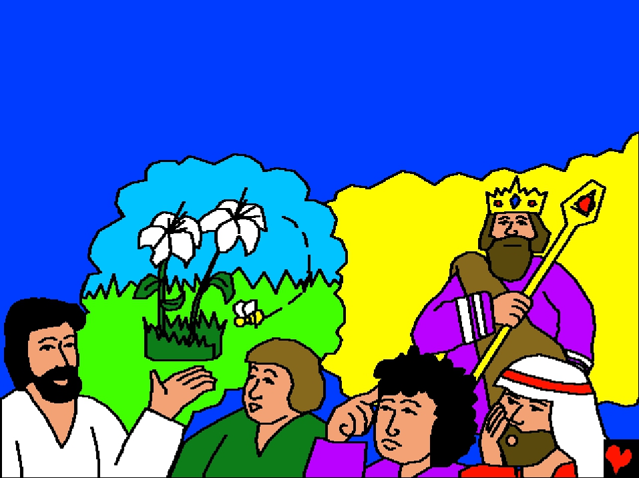
„Чак и богати краљ Соломон у свој својој слави се
не обуче тако добро као љиљани у пољу”, наставио
је Исус.

Slide 9
„Ако Бог тако одијева траву у пољу, зар Он неће
такође и вас обући?” Исус је учио људе да вјерују
Богу, Који обезбјеђује све наше потребе.

Slide 10
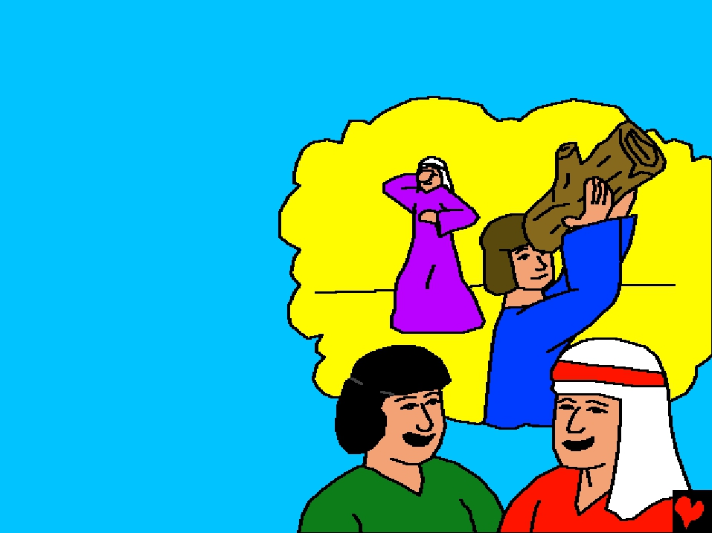
„Ако осуђујете свога
брата, то је исто као
да вадите трун из
његовог ока, а
имате брвно у
свом оку” рекао
је Исус. Можда
су се људи
подсмијавали.
Али су морали
да размисле о
значењу ових
ријечи.

Slide 11
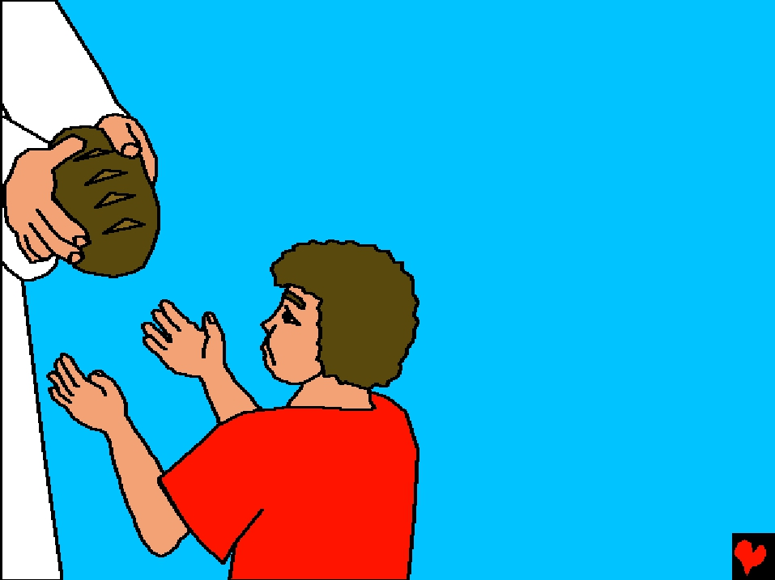
Исус је говорио људима да требају
молити Бога за помоћ. Да ли
земаљски очеви дају грумен од
камена, када гладна дјеца
траже хљеб? Не! Они
дају добре ствари.
Бог такође даје
добре ствари
онима који
траже.

Slide 12
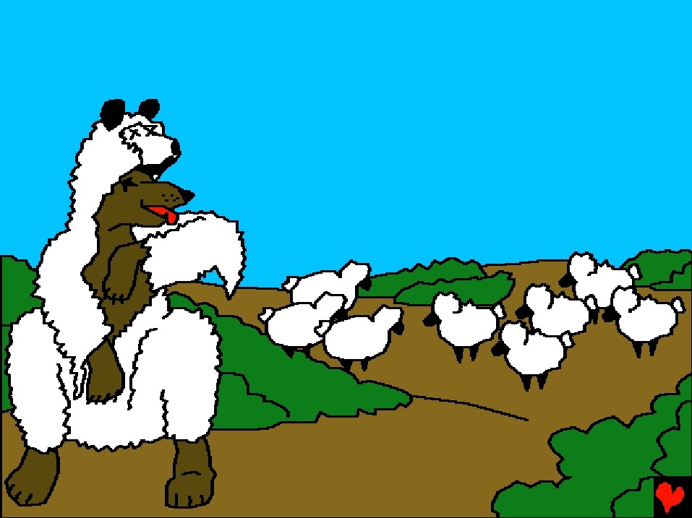
Исус, велики учитељ, упозорио је на
лажне учитеље. „Они се облаче
као овце”, рекао је Исус. „Али
унутра су вуци грабљиви!” Он је
рекао да ће се лажни учитељи
препознати по свом животу.

Slide 13
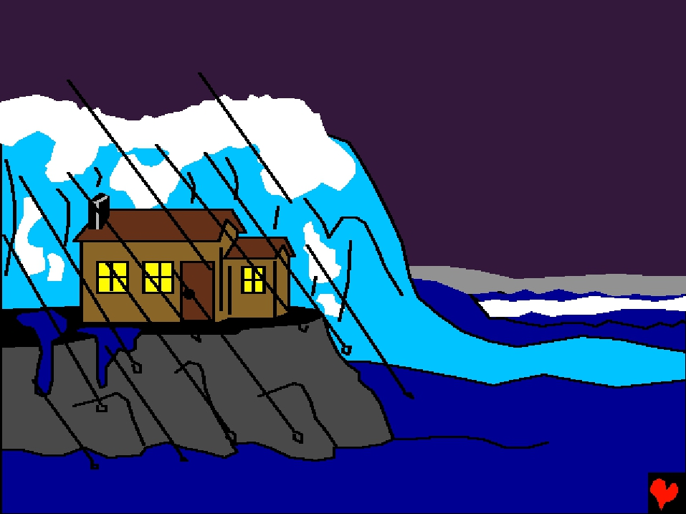
У причи Он је рекао, показао да су људи
који слушају Ријеч Божију као човјек
који сазида кућу своју
на камену. Страшна
олуја се појавила.
Када је прошла, кућа
је стајала чврсто.

Slide 14
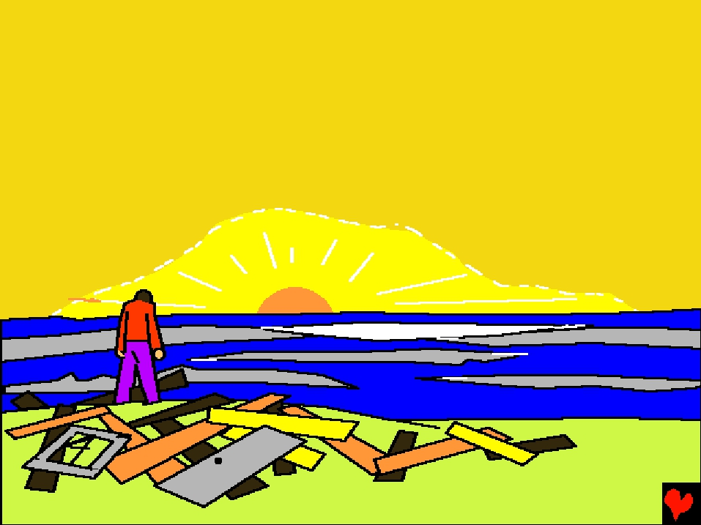
Али, луд човјек сазида кућу своју на пијеску. Када
олуја жестоко навали на њу, распаде се због слабог
темеља. Исус је рекао да људи који не поштују
Божије ријечи су попут тог човјека.

Slide 15
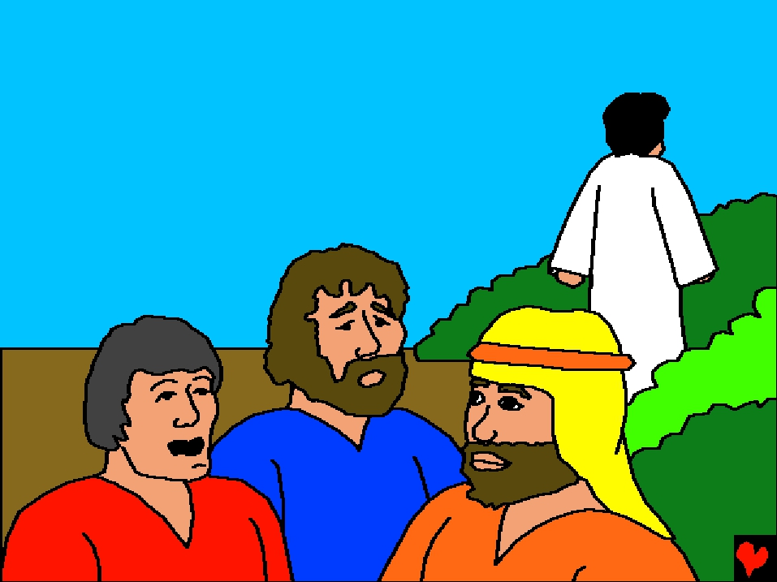
Гомиле су биле задивљене Христовим
ријечима. Они нису, овакве ријечи,
чули никад до сада. Сада су сазнали
да није само довољно да слушају
ријеч Божију. Требају такође
и да је држе
сваки дан.

Slide 16
Крај

